Slide 1
โมดูล 3: ระบบรายงานคุณภาพอัตโนมัติ
การปรับปรุงคุณภาพเชิงกลยุทธ์ภายใต้อุตสาหกรรม 4.0

Slide 2
สิ่งที่จะรับการเรียนรู้
01
กลยุทธ์การพัฒนาคุณภาพ (QI)
ความคิดริเริ่มในการปรับปรุงคุณภาพ
02
กลยุทธ์ QI จากระบบรายงานคุณภาพอัตโนมัติ
03

Slide 3
การจัดการคุณภาพในยุคอุตสาหกรรม 4.0
ด้านเศรษฐกิจ
บทบาทพื้นฐานของคุณภาพที่มีต่อผลการดำเนินงานทางเศรษฐกิจของบริษัทต่าง ๆ
การวัดประเมินและเมตริกสมรรถนะใหม่สำหรับการตั้งค่าเป้าหมายที่ขับเคลื่อนด้วยกันเองและความคาดหวังของลูกค้า
ความซับซ้อนในมาตรฐานคุณภาพแนวปฏิบัติและวิธีการเพื่อให้ได้เปรียบในการแข่งขันอย่างยั่งยืน
แบบจำลองการตัดสินใจ
แบบจำลองการตัดสินใจที่เกี่ยวข้องกับการจัดการคุณภาพร่วมสมัย
ต้นทุนของโมเดลการตัดสินใจที่มีคุณภาพต่ำพร้อมความคาดหวังและความน่าเชื่อถือของลูกค้า
Notes:
Quality management in the 21st century enterprises: Research pathway towards Industry 4.0 International Journal of Production Economics 207 (2019) 125–129

Slide 4
การจัดการคุณภาพในยุคอุตสาหกรรม 4.0
โมเดลธุรกิจ
เทคนิคแบบลีนร่วมสมัยและอิทธิพลทางเศรษฐกิจในการผลิตและบริการ
ความท้าทายด้านคุณภาพของการจ้างหน่วยงานภายนอก/บริษัทข้ามชาติ ในการดำเนินงานโลจิสติกส์และซัพพลายเชน
กลยุทธ์และรูปแบบการปรับปรุงอย่างต่อเนื่องซึ่งส่งผลให้เกิดการเปลี่ยนแปลงและการเปลี่ยนไปใช้งานน้อยที่สุด
ปรัชญาที่เกิดขึ้นใหม่และกลยุทธ์ทางธุรกิจที่มองไปไกลกว่าการจัดการคุณภาพโดยรวมและซิกม่า
บทบาทของนวัตกรรมผลิตภัณฑ์ การออกแบบ (R&D) และโครงสร้างทั้งหมดในการจัดการคุณภาพ
Notes:
Quality management in the 21st century enterprises: Research pathway towards Industry 4.0 International Journal of Production Economics 207 (2019) 125–129

Slide 5
การจัดการคุณภาพในยุคอุตสาหกรรม 4.0
ด้านบุคลากร
การบันทึกความน่าเชื่อถือของข้อความและการมีส่วนร่วมของซัพพลายเออร์ในการแปลงหน้าที่ผลิตภัณฑ์เชิงคุณภาพ
การเน้นความเป็นผู้นำและความยืดหยุ่นของกระบวนการในการบรรลุความยั่งยืนทางเศรษฐกิจ
รูปแบบธุรกิจและกลวิธีในการมีส่วนร่วมของพนักงานภายในองค์กร
รูปแบบธุรกิจที่ศึกษาอิทธิพลของการจัดการคุณภาพในสภาพแวดล้อมที่หลากหลายวัฒนธรรม
ด้านเทคโนโลยี
บทบาทของเทคโนโลยีระบบอัตโนมัติและ IT / IS ในการจัดการคุณภาพ
Notes:
Quality management in the 21st century enterprises: Research pathway towards Industry 4.0 International Journal of Production Economics 207 (2019) 125–129

Slide 6
วิธีการปรับปรุงคุณภาพ
ลูกค้ากำหนดข้อกำหนดในการใช้งานของผลิตภัณฑ์ในขณะที่ผู้ผลิตจำเป็นต้องตอบสนองอย่างเหมาะสมและจัดหาผลิตภัณฑ์ที่ลูกค้าจะยอมรับในตลาด
ความต้องการของลูกค้าหรือแนวโน้มในตลาดเปลี่ยนแปลงอย่างรวดเร็ว ดังนั้นผู้ผลิตจึงถูกบังคับให้จัดระเบียบกระบวนการภายในใหม่และตอบสนองต่อความต้องการที่เปลี่ยนแปลงไปของตลาดอย่างรวดเร็ว
Notes:
Radej, B., Drnovšek, J., Begeš, G. An overview and evaluation of quality‐improvement methods from the manufacturing and supply‐chain perspective, Advances in Production Engineering & Management, Volume 12 | Number 4 | December 2017 | pp 388–400

Slide 7
วิธีการปรับปรุงคุณภาพ
เพื่อให้เกิดความมั่นคงในความสัมพันธ์ บริษัทต่าง ๆ ควรเลือกซัพพลายเออร์ตามคุณภาพและความน่าเชื่อถือส่งเสริมการมีส่วนร่วมในการออกแบบผลิตภัณฑ์และพยายามปรับปรุงการรับรู้ของซัพพลายเออร์ถึงความสำคัญของคุณภาพ
Notes:
Radej, B., Drnovšek, J., Begeš, G. An overview and evaluation of quality‐improvement methods from the manufacturing and supply‐chain perspective, Advances in Production Engineering & Management, Volume 12 | Number 4 | December 2017 | pp 388–400

Slide 8
วิธีการปรับปรุงคุณภาพ
เพื่อปรับปรุงระดับคุณภาพการผลิต
รวบรวมข้อมูลที่จำเป็นทั้งหมดเกี่ยวกับต้นทุนที่มีคุณภาพต่ำและแสดงให้เห็นอย่างชัดเจน
กำหนดมาตรการที่มีประสิทธิภาพเพื่อปรับปรุงต้นทุนแต่ละรายการและกำหนดผู้รับผิดชอบและวันที่ดำเนินการ
แจ้งข้อมูลเกี่ยวกับต้นทุนคุณภาพต่ำและการดำเนินการปรับปรุงให้กับพนักงานอย่างสม่ำเสมอและทันท่วงที
ปรับเปลี่ยนกระบวนการเพื่อป้องกันปัญหาที่ตรวจพบซ้ำและวิเคราะห์สถานการณ์ต้นทุนคุณภาพต่ำอย่างต่อเนื่องและดำเนินมาตรการปรับปรุง
กระตุ้นพนักงานในบริษัทเพื่อให้พวกเขามีส่วนร่วมในการดำเนินมาตรการป้องกันในกระบวนการของบริษัทด้วยความคิดริเริ่มของตนเอง
Notes:
Radej, B., Drnovšek, J., Begeš, G. An overview and evaluation of quality‐improvement methods from the manufacturing and supply‐chain perspective, Advances in Production Engineering & Management, Volume 12 | Number 4 | December 2017 | pp 388–400

Slide 9
วิธีการปรับปรุงคุณภาพ
Taguchi’s iceberg
Notes:
Radej, B., Drnovšek, J., Begeš, G. An overview and evaluation of quality‐improvement methods from the manufacturing and supply‐chain perspective, Advances in Production Engineering & Management, Volume 12 | Number 4 | December 2017 | pp 388–400

Slide 10
วิธีการปรับปรุงคุณภาพ
เครือข่ายห่วงโซ่อุปทาน
บริษัทผู้ผลิต
ลูกค้า
การตรวจสอบ
คุณภาพภายใน
การตรวจสอบ
คุณภาพภายนอก
การตรวจสอบ
คุณภาพภายใน
A general manufacturing model
Notes:
Radej, B., Drnovšek, J., Begeš, G. An overview and evaluation of quality‐improvement methods from the manufacturing and supply‐chain perspective, Advances in Production Engineering & Management, Volume 12 | Number 4 | December 2017 | pp 388–400

Slide 11
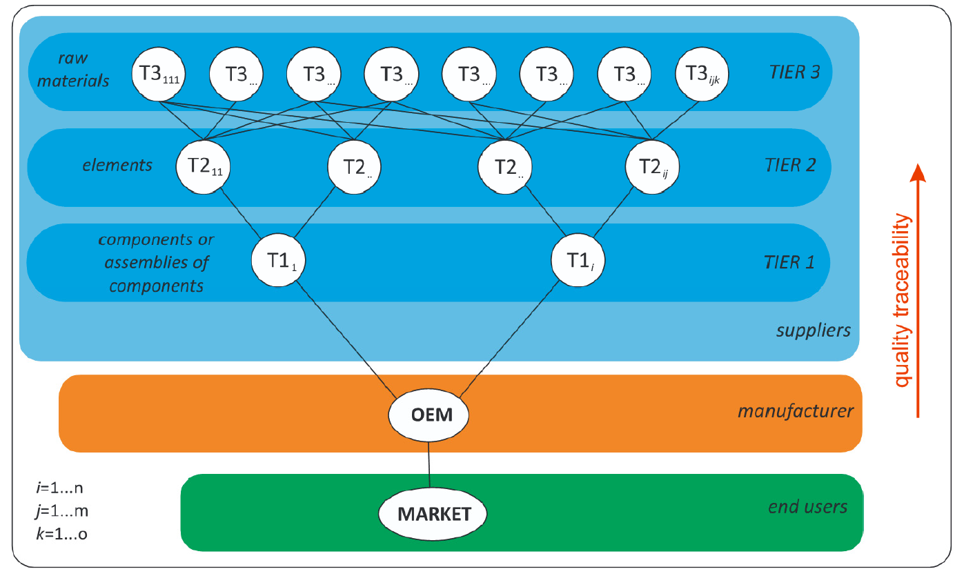
วิธีการปรับปรุงคุณภาพ
ตัวอย่างห่วงโช่อุปทาน
Notes:
Radej, B., Drnovšek, J., Begeš, G. An overview and evaluation of quality‐improvement methods from the manufacturing and supply‐chain perspective, Advances in Production Engineering & Management, Volume 12 | Number 4 | December 2017 | pp 388–400

Slide 12
วิธีการปรับปรุงคุณภาพ
เครื่องมือคุณภาพ
ผังแสดงเหตุและผล
แผนภูมิการไหล
ตารางควบคุม
แผนภูมิควบคุม
ฮิสโตแกรม
การวิเคราะห์ Pareto
แผนภาพกระจาย
วิธีการประกันคุณภาพ
การกระจายหน้าที่เชิงคุณภาพ (QFD)
การควบคุมกระบวนการทางสถิติ(SPC)
การวิเคราะห์อาการขัดข้องและผลกระทบ (FMEA)
วงจรการบริหารงานคุณภาพ (PDCA)
ระบบป้องกันความผิดพลาด Poka-Yoke
5 ส
Notes:
Radej, B., Drnovšek, J., Begeš, G. An overview and evaluation of quality‐improvement methods from the manufacturing and supply‐chain perspective, Advances in Production Engineering & Management, Volume 12 | Number 4 | December 2017 | pp 388–400

Slide 13
วิธีการปรับปรุงคุณภาพ
การเพิ่มประสิทธิภาพกระบวนการภายใน
FMEA
PDCA
Poka-Yoke
การเพิ่มคุณภาพของผลิตภัณฑ์
QFD
ผังแสดงเหตุและผล
Notes:
Radej, B., Drnovšek, J., Begeš, G. An overview and evaluation of quality‐improvement methods from the manufacturing and supply‐chain perspective, Advances in Production Engineering & Management, Volume 12 | Number 4 | December 2017 | pp 388–400

Slide 14
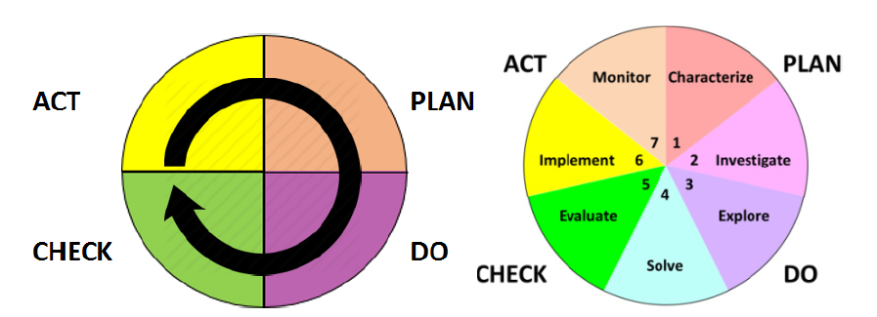
วิธีการปรับปรุงคุณภาพ
PDCA แบบปรับปรุง สำหรับกระบวนการผลิต
Notes:
Radej, B., Drnovšek, J., Begeš, G. An overview and evaluation of quality‐improvement methods from the manufacturing and supply‐chain perspective, Advances in Production Engineering & Management, Volume 12 | Number 4 | December 2017 | pp 388–400

Slide 15
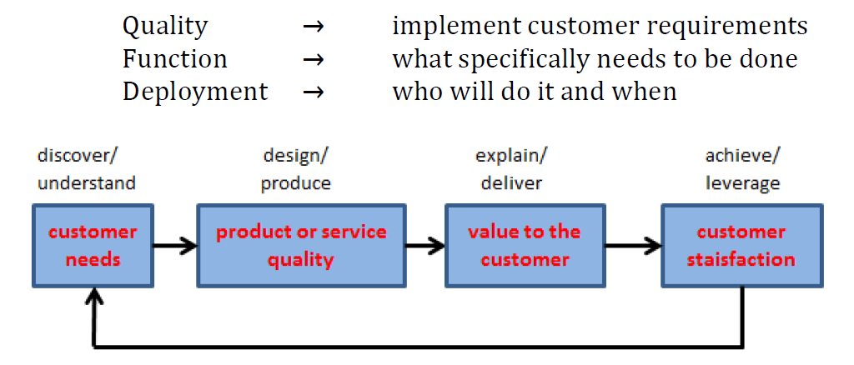
วิธีการปรับปรุงคุณภาพ
วิธี QFD ในกระบวนการผลิต
Notes:
Radej, B., Drnovšek, J., Begeš, G. An overview and evaluation of quality‐improvement methods from the manufacturing and supply‐chain perspective, Advances in Production Engineering & Management, Volume 12 | Number 4 | December 2017 | pp 388–400

Slide 16
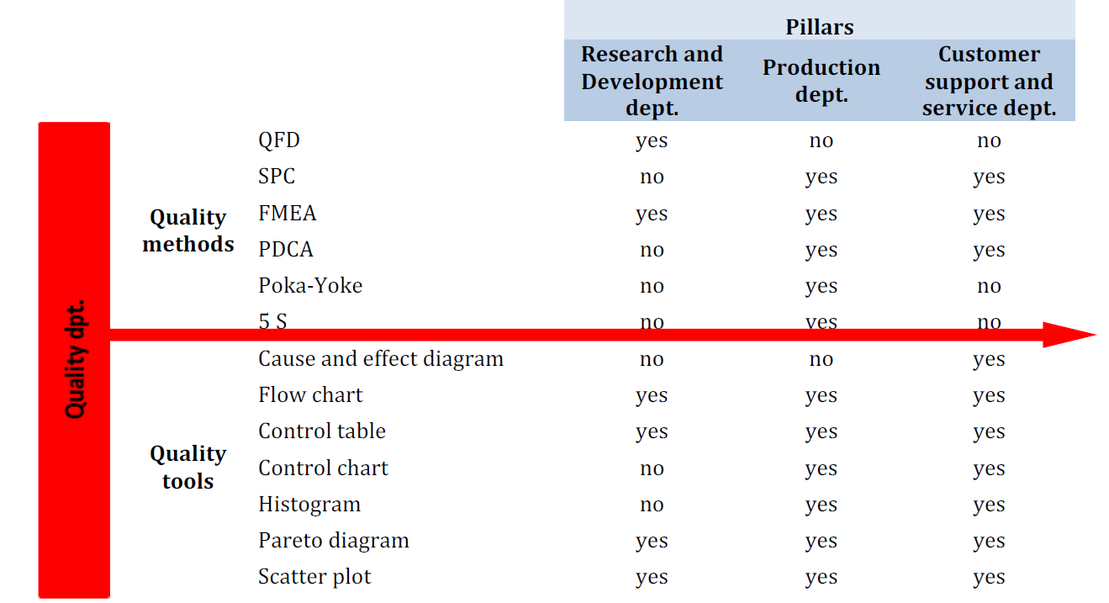
วิธีการปรับปรุงคุณภาพ
ความรับผิดชอบหลักและความคิดริเริ่มสำหรับเสาหลักในแง่ของการปรับใช้คุณภาพ
Notes:
Radej, B., Drnovšek, J., Begeš, G. An overview and evaluation of quality‐improvement methods from the manufacturing and supply‐chain perspective, Advances in Production Engineering & Management, Volume 12 | Number 4 | December 2017 | pp 388–400

Slide 17
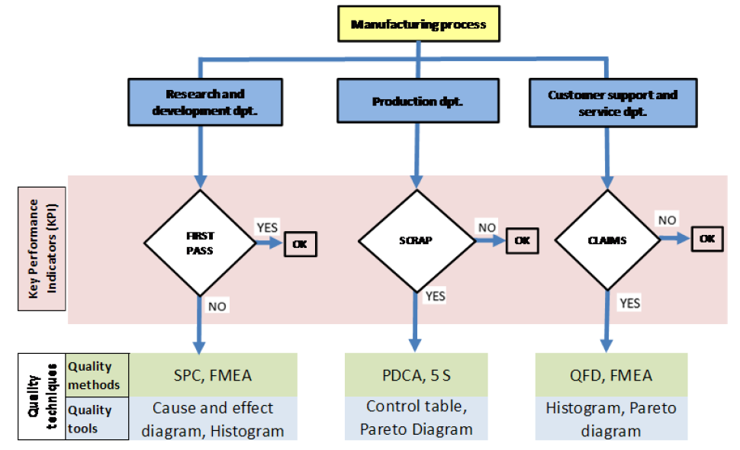
วิธีการปรับปรุงคุณภาพ
การประยุกต์ใช้เทคนิควิธีการและเครื่องมือที่มีคุณภาพ
Notes:
Radej, B., Drnovšek, J., Begeš, G. An overview and evaluation of quality‐improvement methods from the manufacturing and supply‐chain perspective, Advances in Production Engineering & Management, Volume 12 | Number 4 | December 2017 | pp 388–400

Slide 18
กลยุทธ์สำหรับระบบอัตโนมัติคุณภาพ
ขอบเขตของระบบอัตโนมัติ
เพื่อ รับข้อมูล จัดการข้อมูล และให้ข้อมูลที่มีคุณภาพในองค์กร แบบอัตโนมัติ ซึ่งเป็นข้อมูลที่ถูกต้องทันเวลาจะพร้อมใช้งานเพื่อสนับสนุนการตัดสินใจและการรายงานในทุกระดับ
เพื่อสร้างเครือข่ายเชื่อมต่อซึ่งทำใหการรวมข้อมูลที่มีคุณภาพเข้ากับระบบย่อยอื่น ๆ ของธุรกิจง่ายขึ้น นำไปสู่การผลิตแบบบูรณาการคอมพิวเตอร์ (CIM)
Notes:
J.D.T. Tannock, 1992, Automating Quality Systems – a guide to the design and implementation of automated quality systems in manufacturing, Chapman & Hall

Slide 19
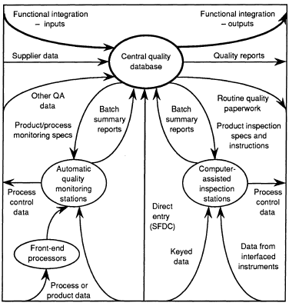
กลยุทธ์สำหรับระบบอัตโนมัติคุณภาพ
ระบบคุณภาพแบบบูรณาการ (IQS)
ประกอบไปด้วยการรวบรวมและจัดการข้อมูลที่มีคุณภาพ
ฐานข้อมูลคุณภาพกลางให้ข้อมูลคุณภาพโดยทั่วไปจากการผลิต
ข้อมูลคุณภาพที่ได้รับจากการป้อนโดยตรง หน่วย CAI หรือการตรวจสอบคุณภาพอัตโนมัติแบบเต็มรูปแบบ
Notes:
J.D.T. Tannock, 1992, Automating Quality Systems – a guide to the design and implementation of automated quality systems in manufacturing, Chapman & Hall

Slide 20
กลยุทธ์สำหรับระบบอัตโนมัติคุณภาพ
กลยุทธ์การรวบรวมข้อมูลคุณภาพ
การป้อนเข้าโดยตรง - งานตรวจสอบเป็นแบบแมนนวลหรือแบบภาพและข้อมูลคุณภาพจะถูกป้อนผ่านเทอร์มินัลเพื่อส่งโดยตรงไปยังฐานข้อมูล
คอมพิวเตอร์ช่วยในการตรวจสอบ (CAI) - คอมพิวเตอร์ในพื้นที่ให้คำแนะนำแก่ผู้ตรวจสอบที่เป็นมนุษย์เกี่ยวกับขั้นตอนการตรวจสอบและการใช้อุปกรณ์ตรวจวัดและยอมรับข้อมูลคุณภาพของผลิตภัณฑ์หรือกระบวนการโดยตรงจากอุปกรณ์เพื่อการประเมินและบันทึกในพื้นที่
การตรวจสอบอัตโนมัติ - การรวบรวมข้อมูลการวิเคราะห์การสื่อสารและองค์ประกอบการควบคุมกระบวนการของงานอาจดำเนินการโดยไม่มีการแทรกแซงของมนุษย์
Notes:
J.D.T. Tannock, 1992, Automating Quality Systems – a guide to the design and implementation of automated quality systems in manufacturing, Chapman & Hall

Slide 21
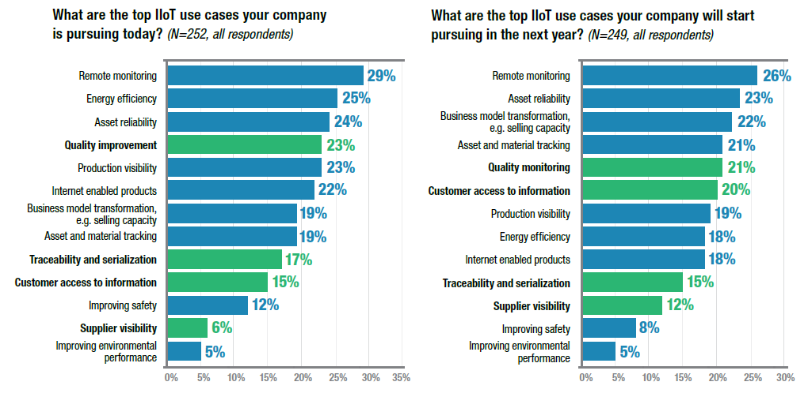
กลยุทธ์สำหรับระบบอัตโนมัติคุณภาพ
Notes:
LNS research, Quality 4.0 Impact and Strategy Handbook- Getting digitally connected to Transform Quality Management

Slide 22
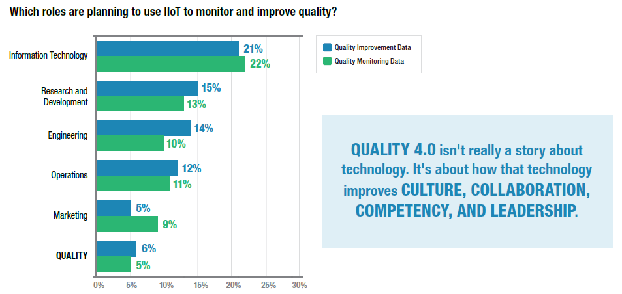
กลยุทธ์สำหรับระบบอัตโนมัติคุณภาพ
Notes:
LNS research, Quality 4.0 Impact and Strategy Handbook- Getting digitally connected to Transform Quality Management

Slide 23
กรณีศึกษาเกี่ยวกับการปรับปรุงคุณภาพ
ผู้ผลิตเครื่องใช้ไฟฟ้าในครัวเรือน
การใช้ซอฟต์แวร์โอเพนซอร์สและพร้อมใช้งานฟรี: WEKA
ทำงานบนฮาร์ดแวร์ที่มีอยู่
ใช้เฉพาะจุดรวบรวมข้อมูลที่มีอยู่
ให้ข้อเสนอแนะที่ดำเนินการได้
ผลลัพธ์: ปรับปรุงการดำเนินการผลิตและเพิ่มคุณภาพของผลิตภัณฑ์
Notes:
Harley Oliff, Ying Liu, 2017, Towards Industry 4.0 Utilizing Data-Mining Techniques: a Case Study on Quality Improvement, Procedia CIRP

Slide 24
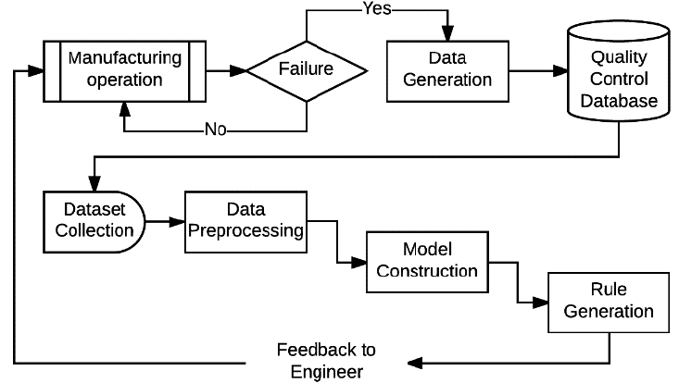
A Case Study on Quality Improvement
Notes:
Harley Oliff, Ying Liu, 2017, Towards Industry 4.0 Utilizing Data-Mining Techniques: a Case Study on Quality Improvement, Procedia CIRP

Slide 25
A Case Study on Quality Improvement
อัลกอริทึม
อัลกอริทึม PART ใช้ขั้นตอนวิธีประเภทแบ่งเพื่อเอาชนะ (Divide-and-Conquer Approach) เพื่อสร้างแผนผังการตัดสินใจก่อนที่จะตัดหรือลดโครงสร้างที่ไม่จำเป็นภายในแผนภูมิ
อัลกอริทึม Jrip หรือ RIPPER
กลุ่มตัวอย่าง
รายการควบคุมคุณภาพ 6000 ตัวอย่าง
การตรวจสอบ
10-fold-cross-validation
ความแม่นยำ JRiP - 94.5%, PART – 96.0%
Notes:
Harley Oliff, Ying Liu, 2017, Towards Industry 4.0 Utilizing Data-Mining Techniques: a Case Study on Quality Improvement, Procedia CIRP

Slide 26
A Case Study on Quality Improvement
Notes:
Harley Oliff, Ying Liu, 2017, Towards Industry 4.0 Utilizing Data-Mining Techniques: a Case Study on Quality Improvement, Procedia CIRP

Slide 27
A Case Study on Quality Improvement
เพื่อใช้หลักการเหมืองข้อมูลเพื่อปรับปรุงกระบวนการประกอบและการควบคุมคุณภาพ
เพื่อแสดงให้เห็นถึงระบบสนับสนุนการตัดสินใจที่มีประสิทธิภาพและมีคุณสมบัติในระดับความรู้ความเข้าใจในสถาปัตยกรรมของ 5C แสดงให้เห็นถึงระดับความฉลาดที่สอดคล้องกับการริเริ่มอุตสาหกรรม 4.0
ระบบขั้นสุดท้ายทำงานร่วมกับข้อมูลที่เก็บไว้และมีความต้องการด้านการคำนวณต่ำตามที่กำหนดไว้
Notes:
Harley Oliff, Ying Liu, 2017, Towards Industry 4.0 Utilizing Data-Mining Techniques: a Case Study on Quality Improvement, Procedia CIRP

Slide 28
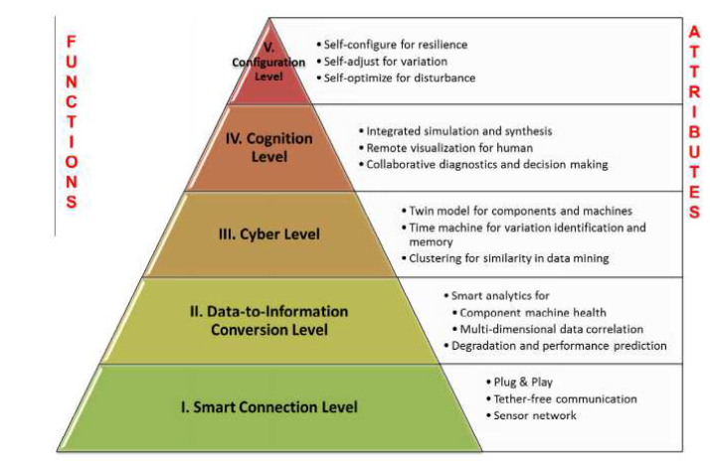
A Case Study on Quality Improvement
Notes:
Harley Oliff, Ying Liu, 2017, Towards Industry 4.0 Utilizing Data-Mining Techniques: a Case Study on Quality Improvement, Procedia CIRP

